Slide 1

OPEN SUSE
Bardia
Nikbakhsh

Slide 2
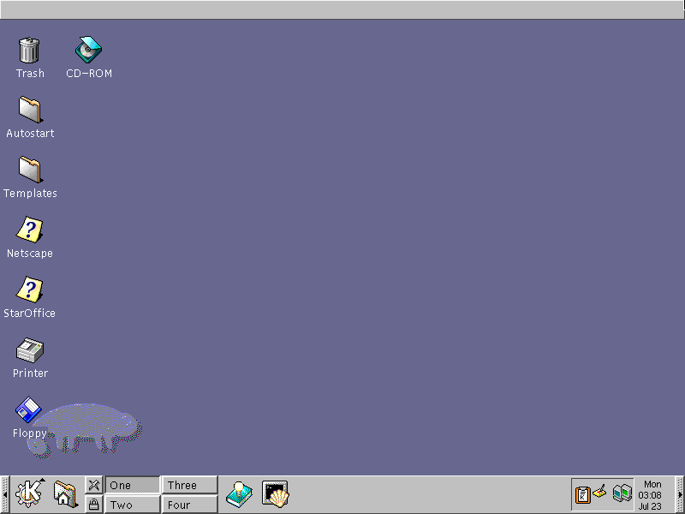
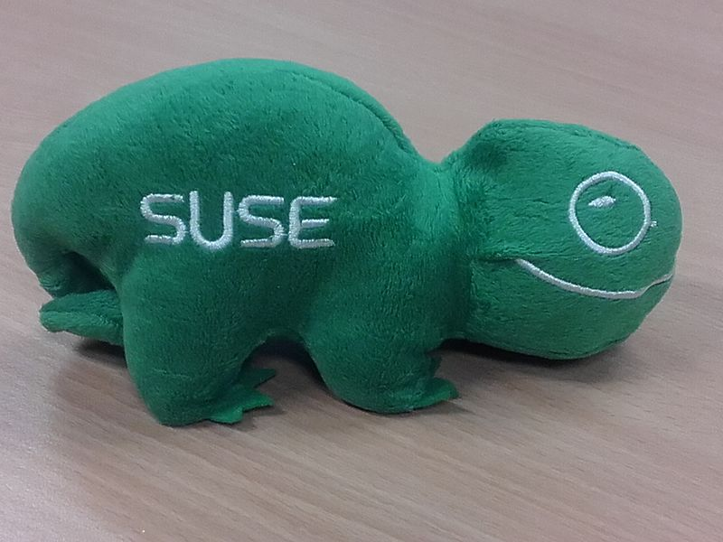
تاریخچه SUSE Linux
Linux OS
Early 1994
Software und System-Entwicklung“
Europe
Novell 2003 (SLE)
openSUSE Project
YaST
Chameleon

Slide 3
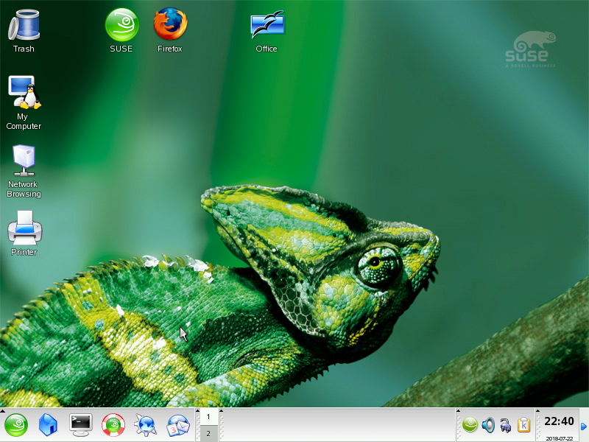
تاریخچه Open SUSE
اپن سوزه لینوکس یک توزیع لینوکسی تحت حمایت شرکت SUSE Linux میباشد که نسخه ای آزاد و رایگان از SUSE Linux بود. (علت وجود واژه‌ی Open) که در سال 2005 رسما اولین نسخه از Open SUSE منتشر شد.

Slide 4
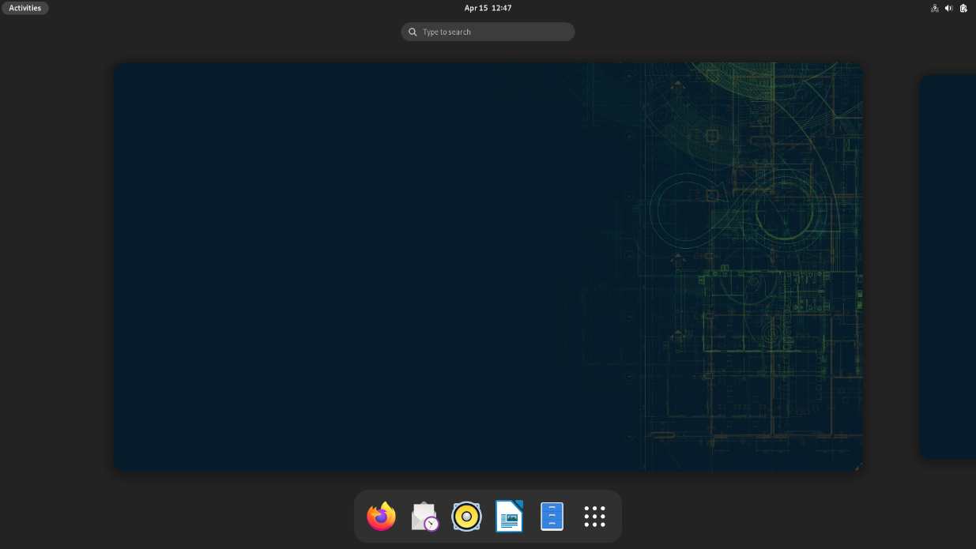
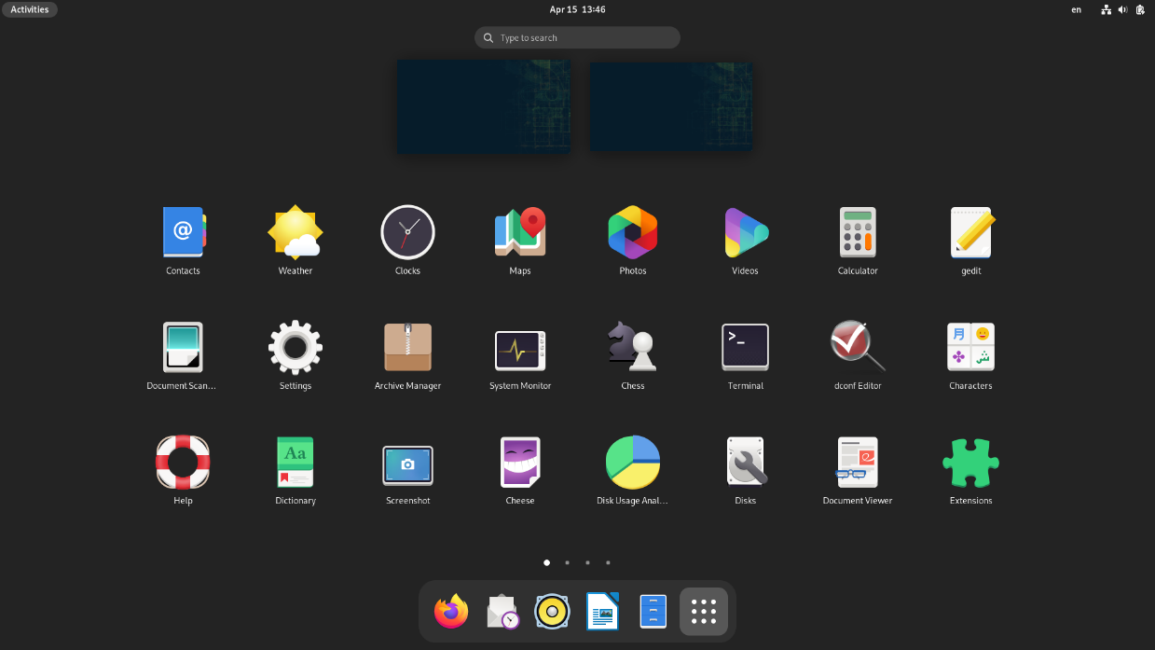
انواع دسکتاپ در OPEN SUSE

Slide 5
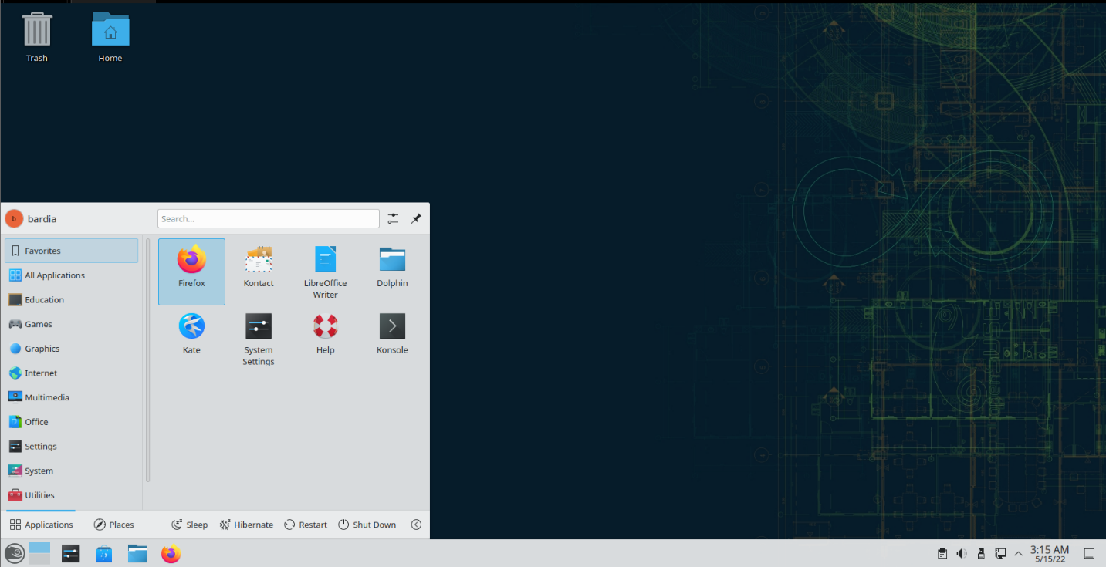
دسکتاپ KDE

Slide 6
SuSE Linux 7.1 در ۲۴ ژانویه سال ۲۰۰۱

Slide 7
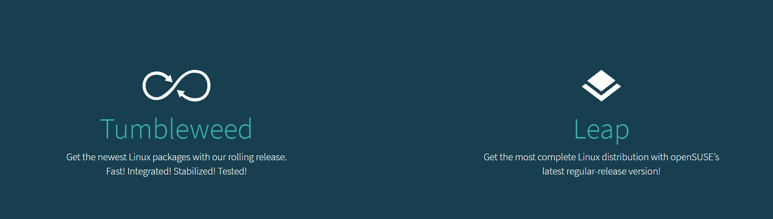
نسخه های OpenSuSE
https://www.opensuse.org

Slide 8
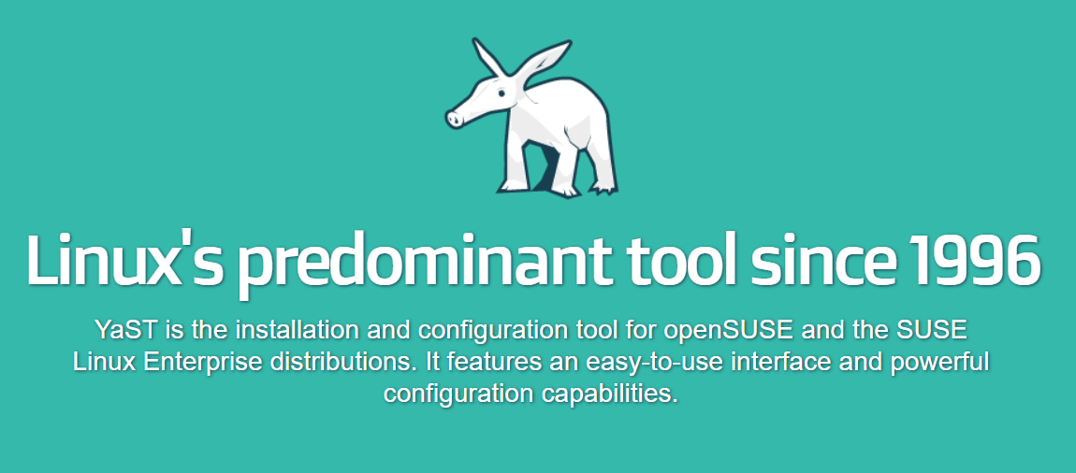
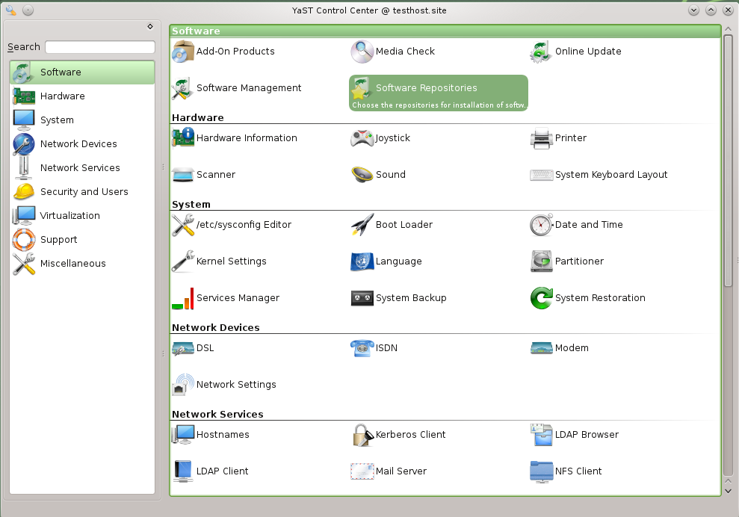

YaST

Slide 9
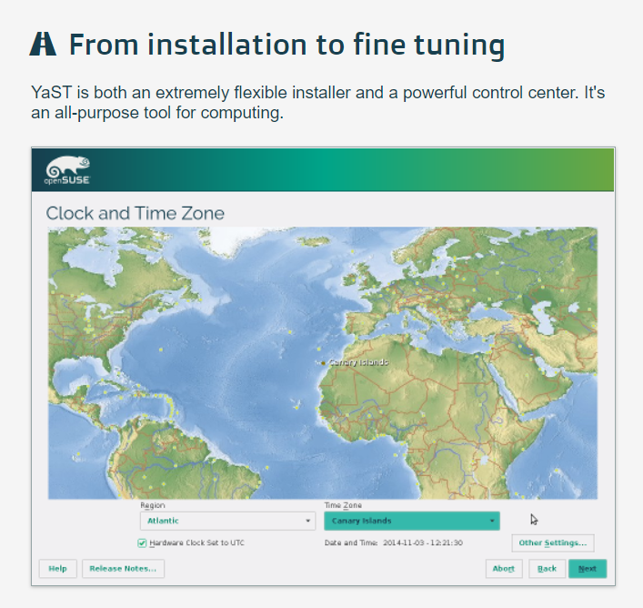
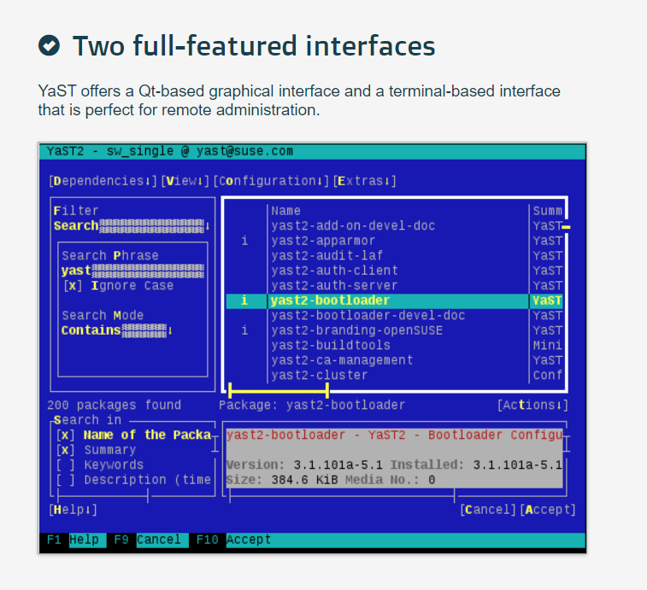
ویژگی های YaST

Slide 10
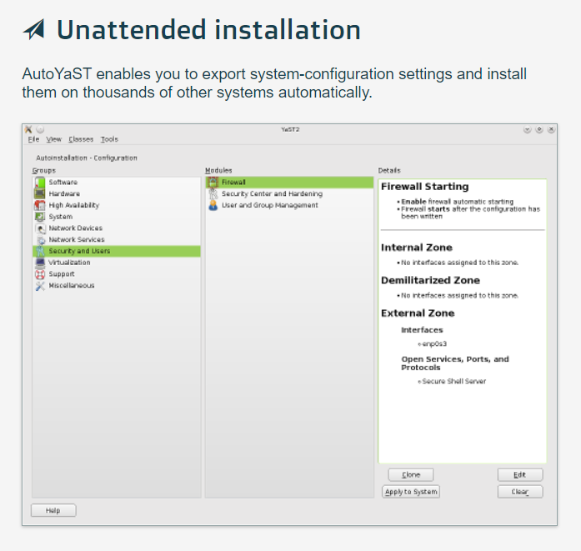
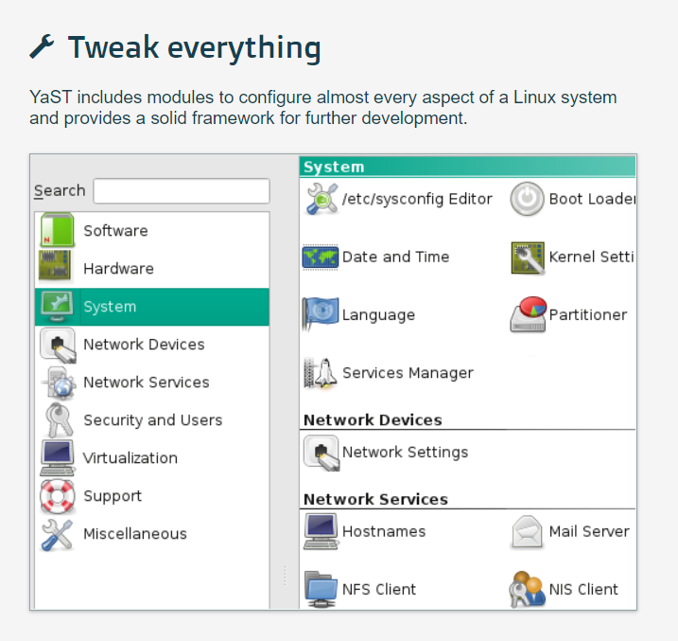
ویژگی های YaST
Auto Yast
Module

Slide 11
نکاتی راجع به YaST
قابلیت کار با کامندلاین برای نصب های غیرگرافیکی مثل نصب لینوکس سرور بسیار حائز اهمیت می باشد. که این مورد YaSt را بسیار کاربردی کرده است
YaST به زبان روبی نوشته شده است
YaST بر اساس پکیج منیجر های Red/Hat ساخته شده

Slide 12
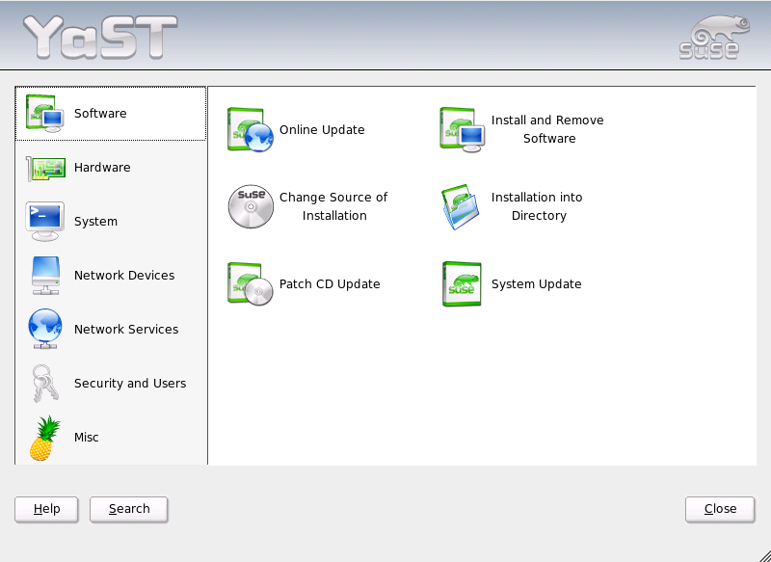
Yast در نسخه ی قدیمی

Slide 13
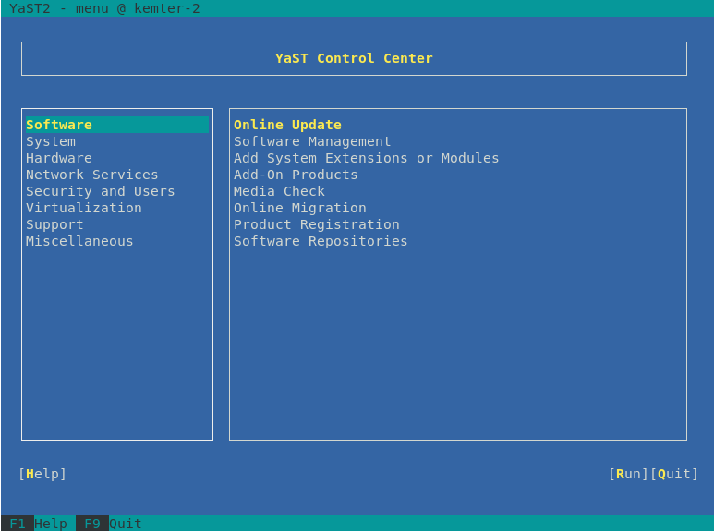
Yast به صورت کامند لاین

Slide 14
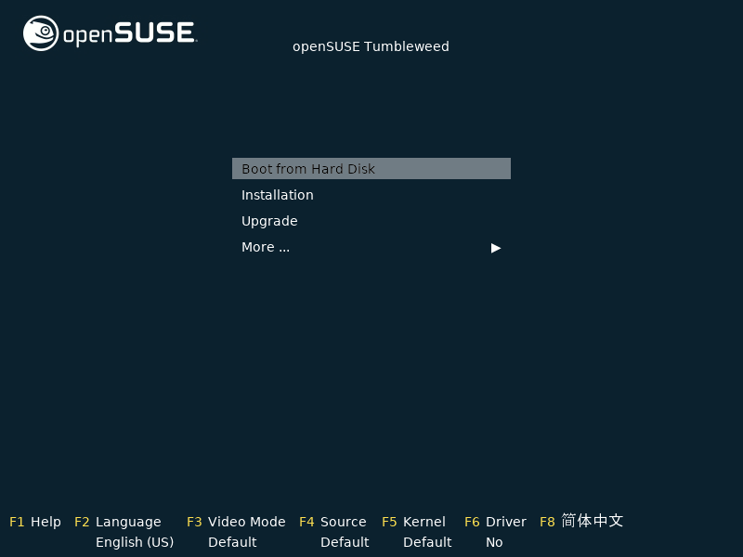
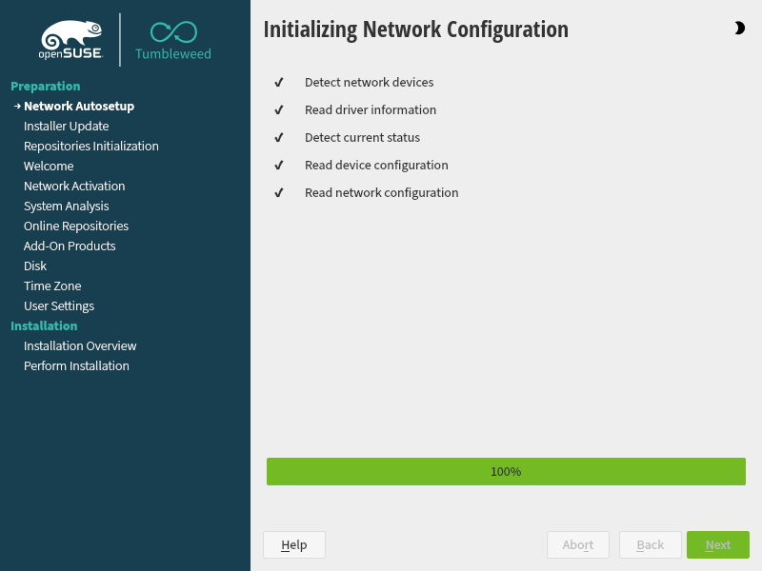
نصب OpenSuse
محیط Setup یاست

Slide 15
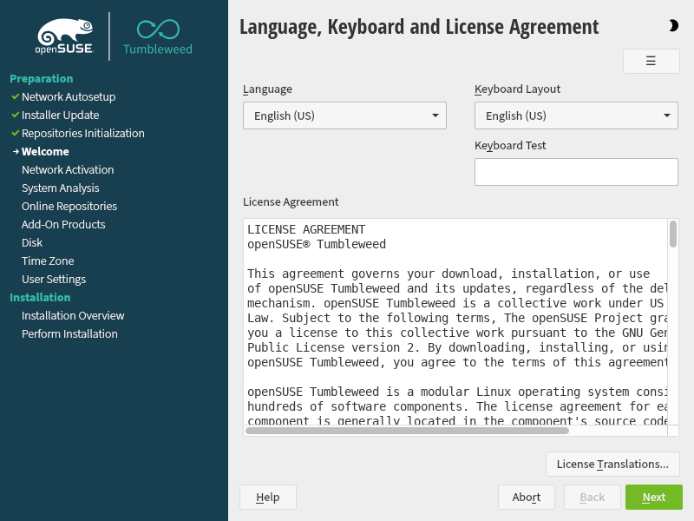
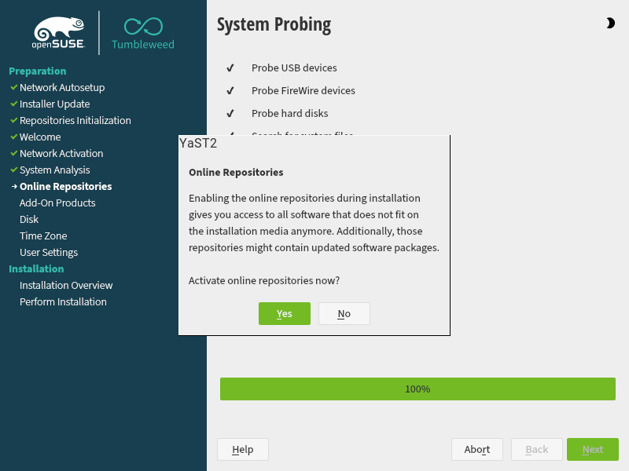
نصب OpenSuse

Slide 16
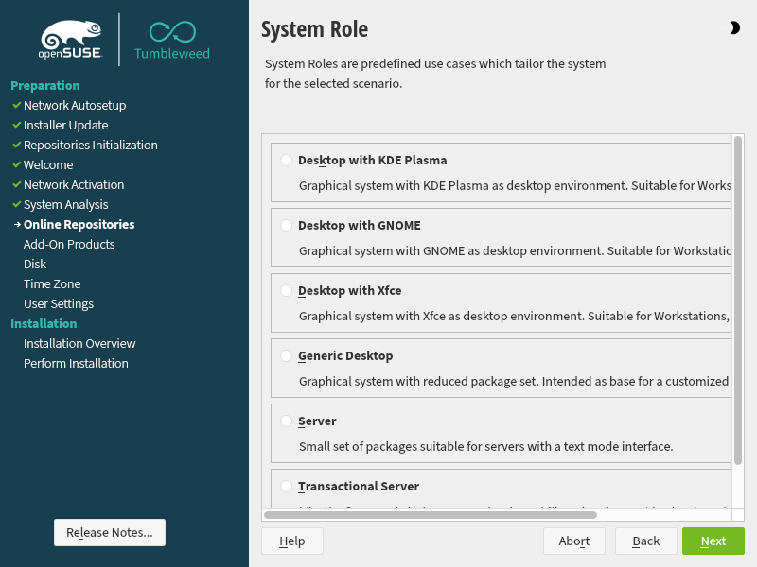
نصب OpenSuse

Slide 17
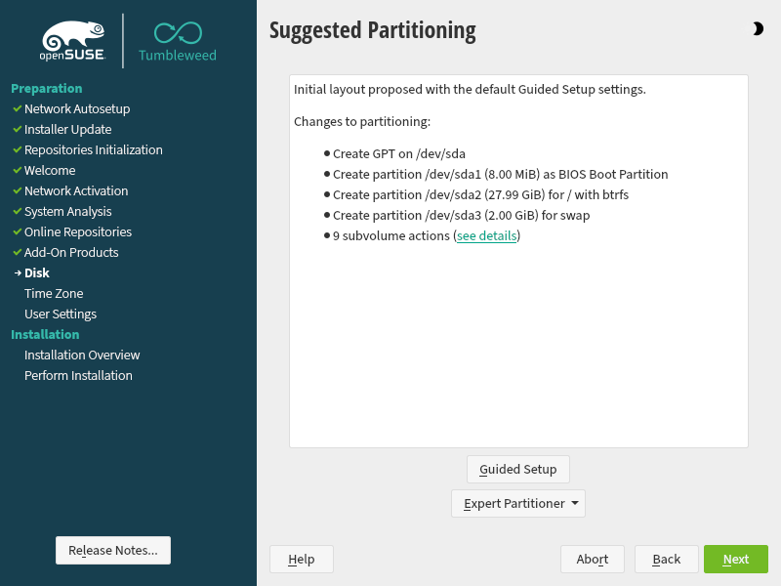
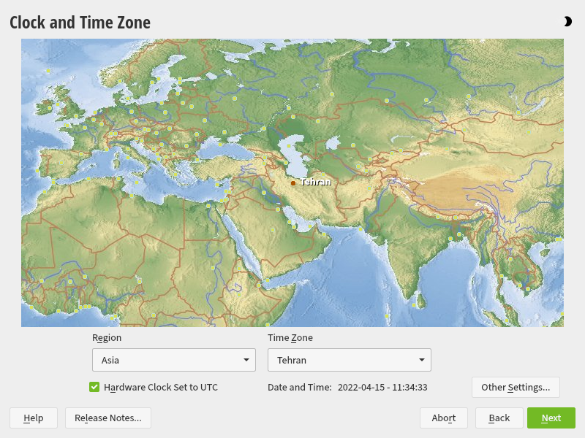
نصب OpenSuse

Slide 18
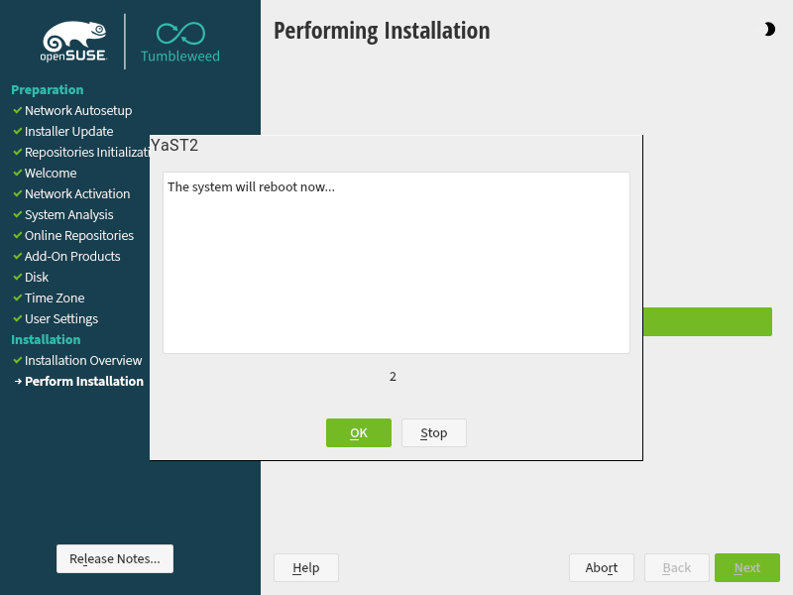
نصب OpenSuse
AutoYast

Slide 19
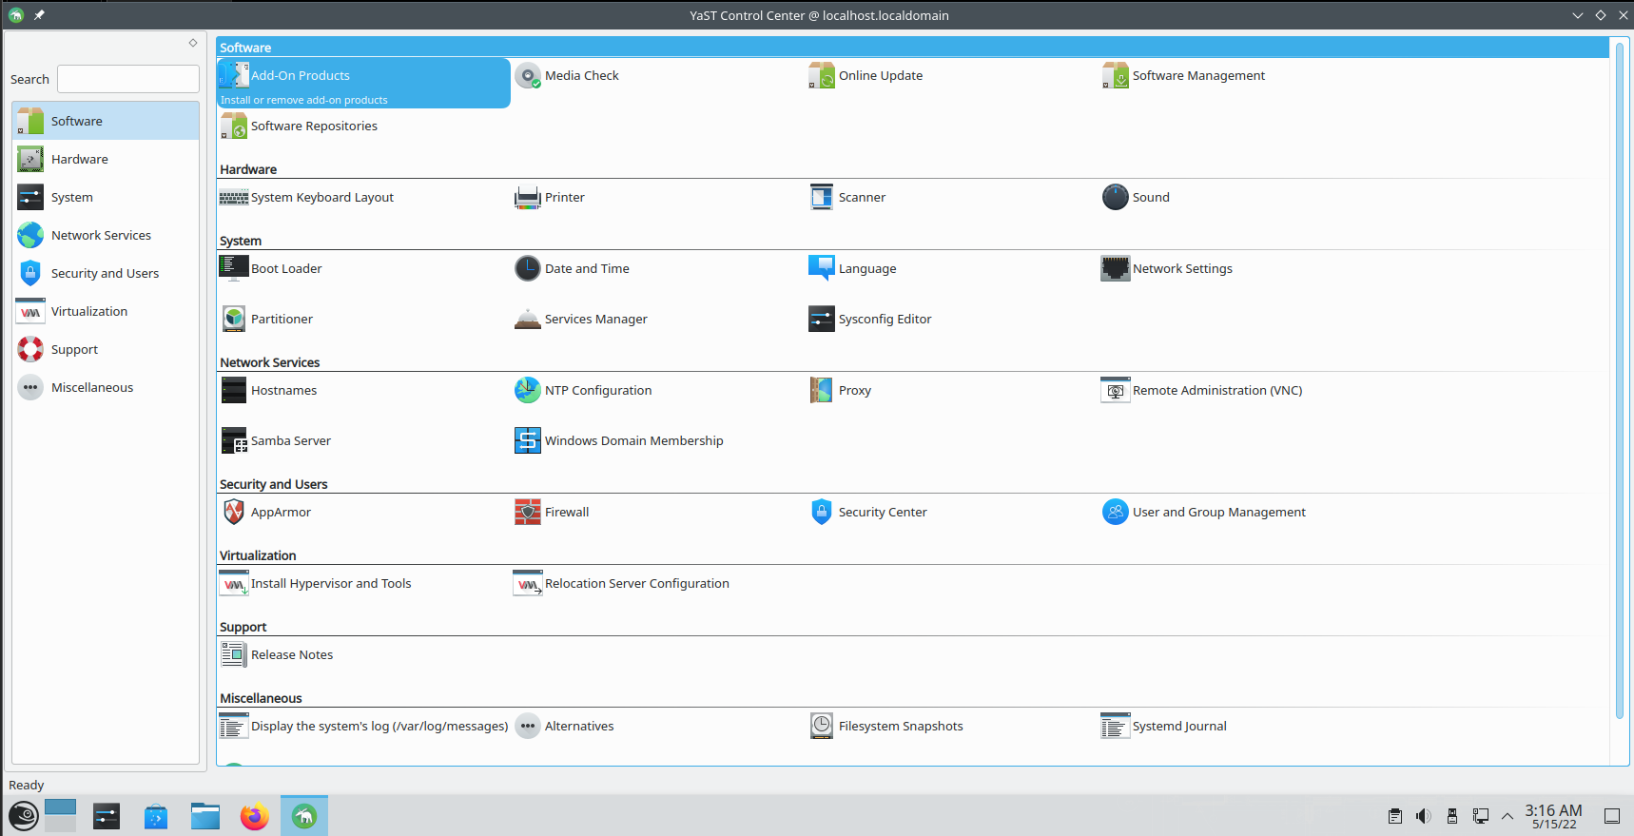
معرفی بخش های کنترل سنتر YaST

Slide 20
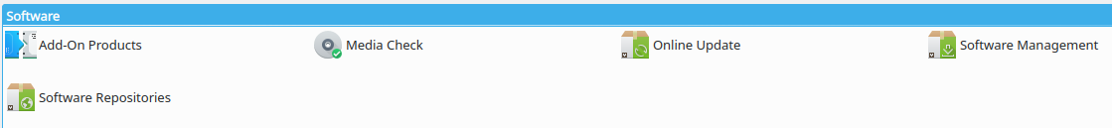
معرفی بخش های کنترل سنتر YaST

Slide 21
معرفی بخش های کنترل سنتر YaST

Slide 22
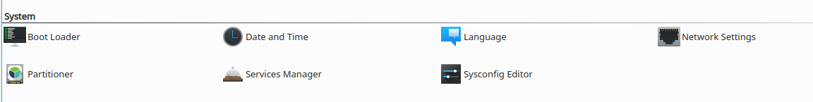
معرفی بخش های کنترل سنتر YaST

Slide 23
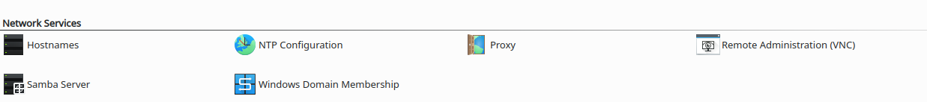
معرفی بخش های کنترل سنتر YaST

Slide 24
معرفی بخش های کنترل سنتر YaST

Slide 25
ارتباط ویندوز سرور با لینوکس

Slide 26
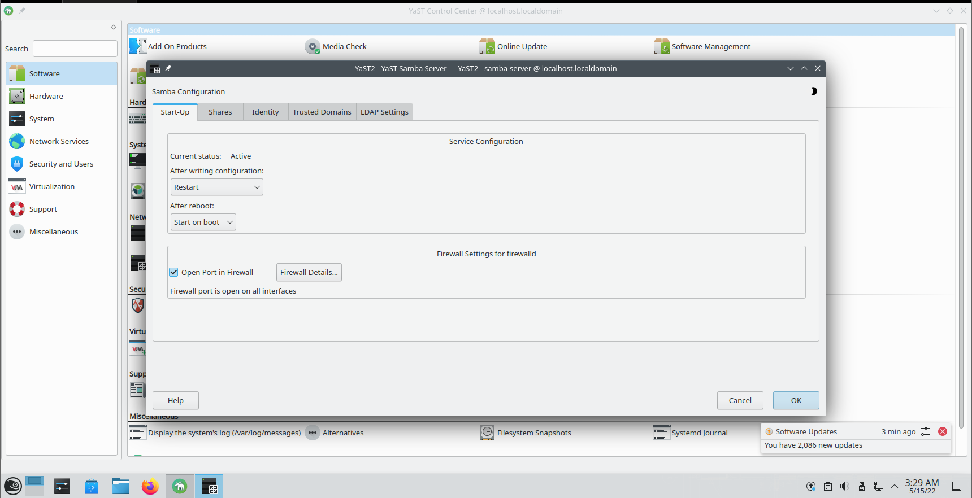
ارتباط ویندوز سرور با لینوکس
Firewall

Slide 27
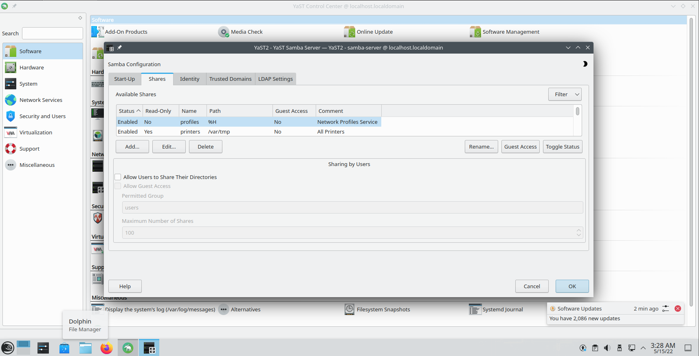
ارتباط ویندوز سرور با لینوکس
Add - Allow Guest Access

Slide 28
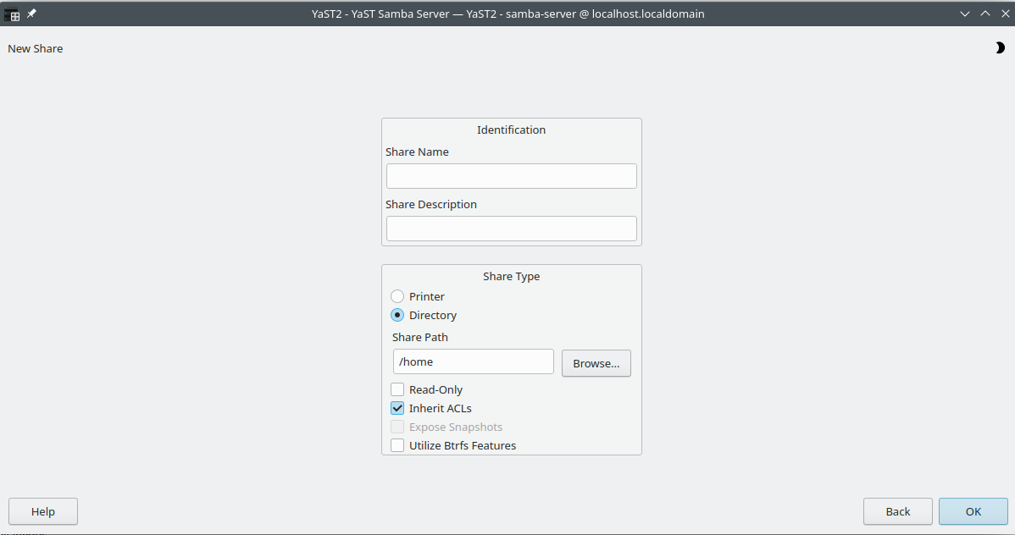
ارتباط ویندوز سرور با لینوکس
share name – share path

Slide 29
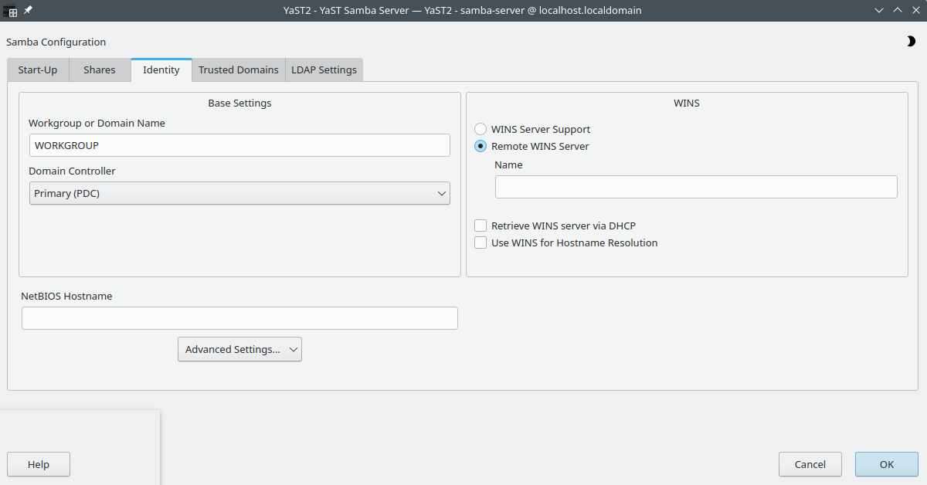
ارتباط ویندوز سرور با لینوکس
Domain Controller
در نهایت روی OK کلیک میکنیم و صبر میکنیم تا تنظیمات فایروال و کانفیگ های سرور اعمال شود.
در پایان Samba Server آماده شده و میتوان از این سرور به عنوان یک Ftp Server استفاده کرد و انواع دیتا و فایل جا به جا کرد.

Slide 30
پایان

